Slide 1
CER
COMUNITA’
ENERGETICA
RINNOVABILE
Marco Chittolini
www.icarereggioemilia.it

Slide 2
associazione non commerciale senza fini di lucro
con partecipazione aperta, volontaria
di consumatori e produttori
di energia elettrica da fonti rinnovabili
collegati a una stessa cabina primaria
che, condividendo impianti di produzione nuovi,
possono produrre, consumare, immagazzinare e cedere l’energia prodotta ricevendo incentivi statali

Slide 3
La transizione ecologica
oggi passa dalla elettrificazione
t CO2: da 7 pro capite a 2

Slide 4
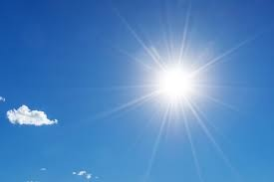
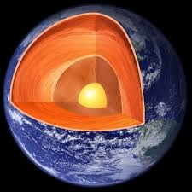
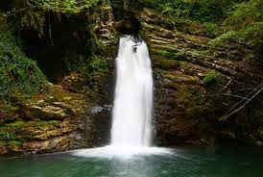
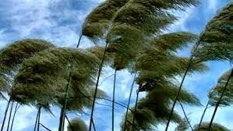
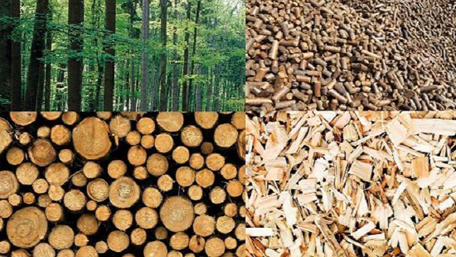
CER
COMUNITA’
gruppo di persone che collaborano
ENERGETICA
per produrre, consumare e gestire energia
RINNOVABILE
prodotta da fonti rinnovabili (FER)

Slide 5
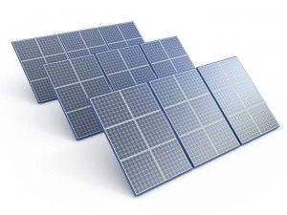
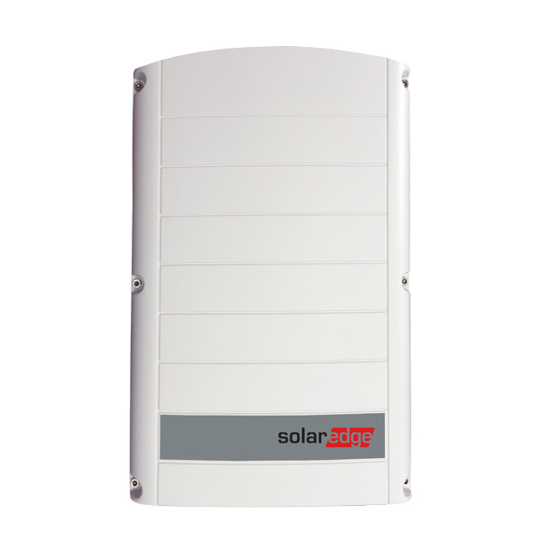
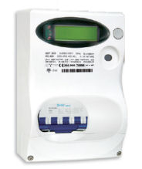
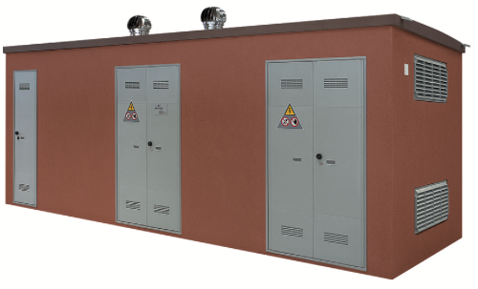

Autoconsumo individuale
PANNELLI FOTOVOLTAICI
Autoconsumo individuale
CORRENTE
ALTERNATA
CORRENTE CONTINUA
INVERTER
CONTATORE
DI SCAMBIO
(BIDIREZIONALE)
CORRENTE VENDUTA
CORRENTE ACQUISTATA
CABINA DI
MEDIA/BASSA TENSIONE

Slide 6
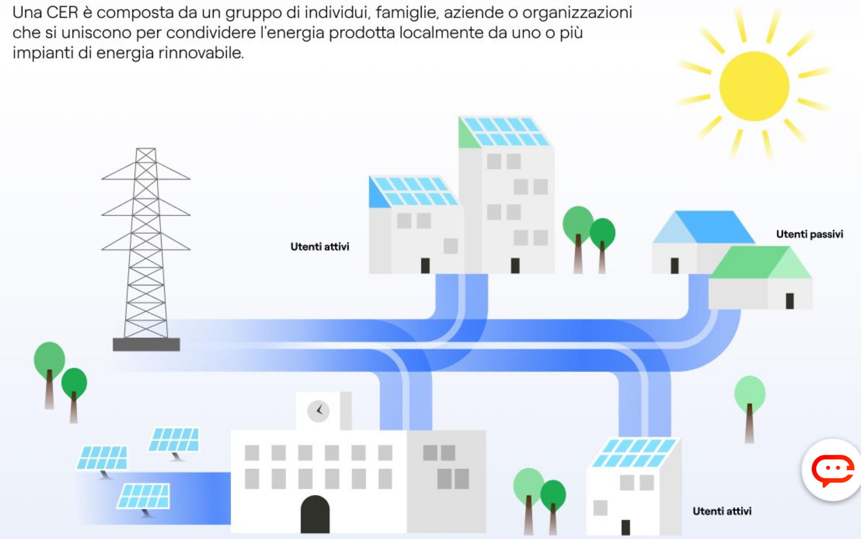
da: www.e-distribuzione.it

Slide 7
CER: passaggi normativi
2001: Direttiva (UE) 2018/2001 (RED2) istituisce a livello europeo il soggetto giuridico della “Comunità di Energia Rinnovabile”. Nasce il concetto di Autoconsumo collettivo di energia rinnovabile
Recepimento italiano RED2: Legge 8 del 28 febbraio 2020
RED 2 dispone che entro il 2030
la quota di energia rinnovabile deve raggiungere
il 32% per il consumo finale e il 14% per i trasporti.
Per arrivare a questi obiettivi i Paesi europei sono obbligati a fissare adeguati contributi economici nazionali

Slide 8
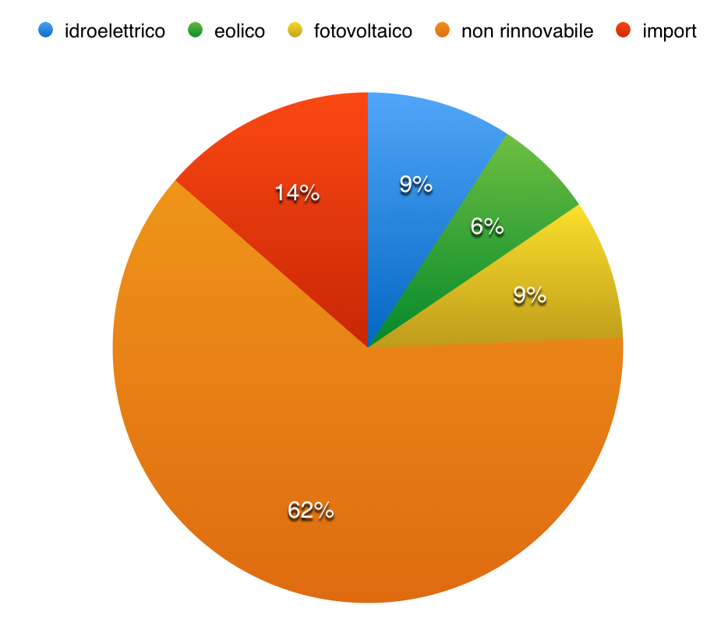
I numeri della Rete italiana (2022)
Modificato da: Terna SpA
https://www.terna.it/it/sistema-elettrico/statistiche/pubblicazioni-statistiche

Slide 9
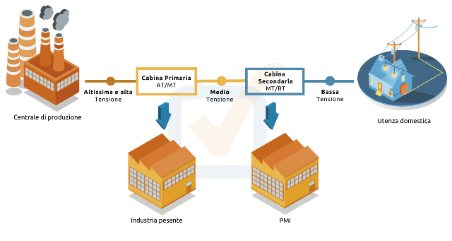
La Rete elettrica italiana : l’energia viene prodotta e trasportata
Distribuzione
Concessionario
regionale
Venditori vari
Trasmissione

Slide 10
incentivi statali
Vendita (Ritiro dedicato)
Premio di ritorno (Energia condivisa)
Trasporto (Riduzione delle perdite)

Slide 11
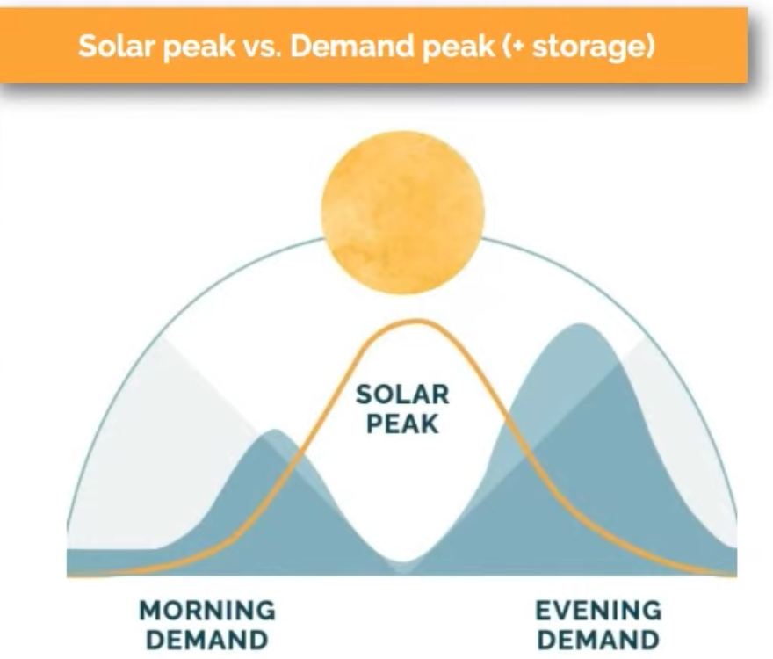
Energia di stagione

Slide 12
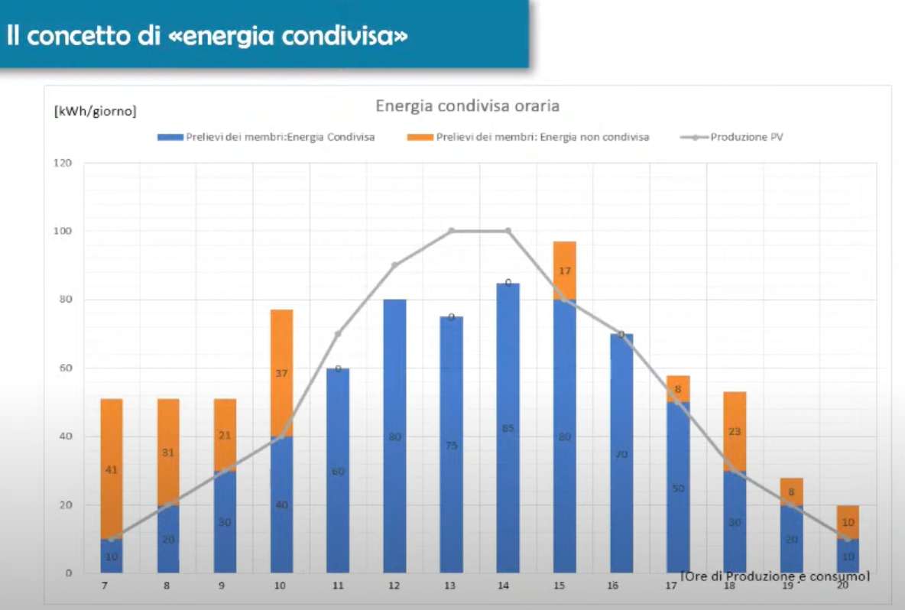
CONCETTO DI
ENERGIA CONDIVISA
l’energia prodotta VA USATA subito

Slide 13
Energia di stagione a Km 0
(costo, qualità)
l’energia prodotta VA USATA localmente

Slide 14
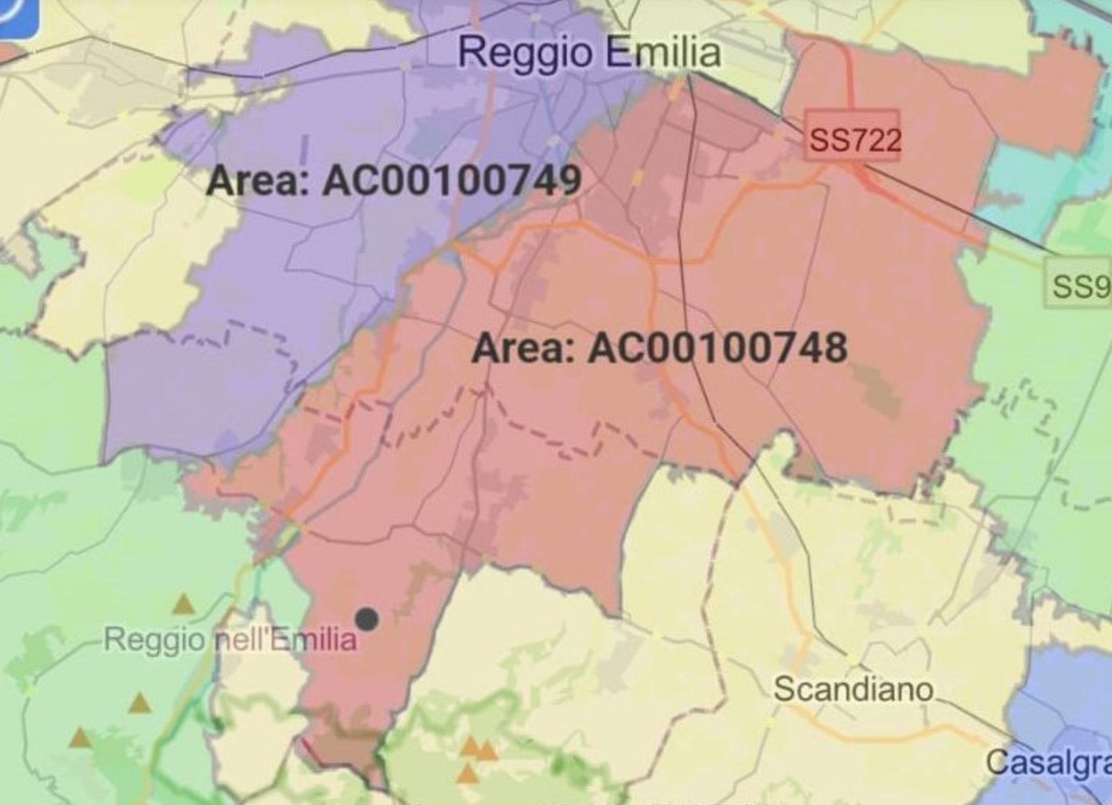
definizione dei perimetri di CABINA PRIMARIA febbraio 2023
da: www.e-distribuzione.it

Slide 15

ottobre 2021
novembre 21

Slide 16
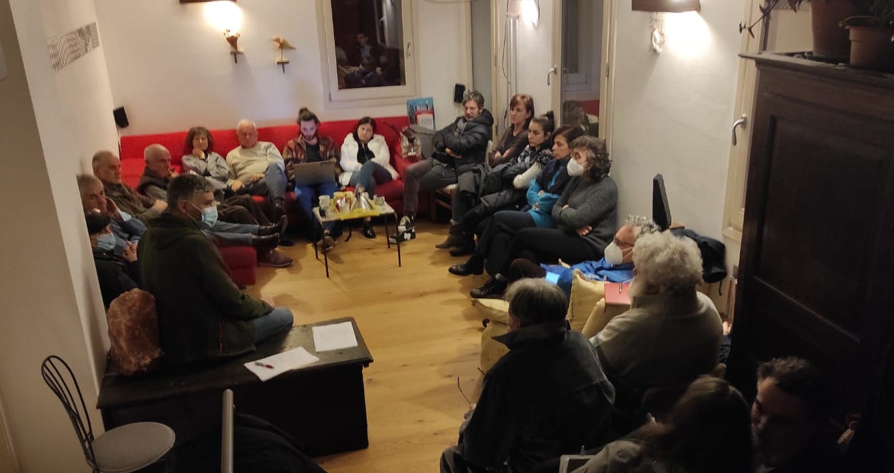
ottobre 2021
perché riunirsi?

Slide 17
La Rete dell’energia elettrica
Distribuzione
Concessionario
regionale
Venditori vari
Trasmissione
1.000 punti di prelievo
0,002% utenze
10% consumi
36.789.000 punti di prelievo
      654.000 PMI
      36.135.000 Piccoli utenti
99,7% utenze
52% consumi
106.000 punti di prelievo
Industria pesante
0,3% utenze
38% consumi

Slide 18

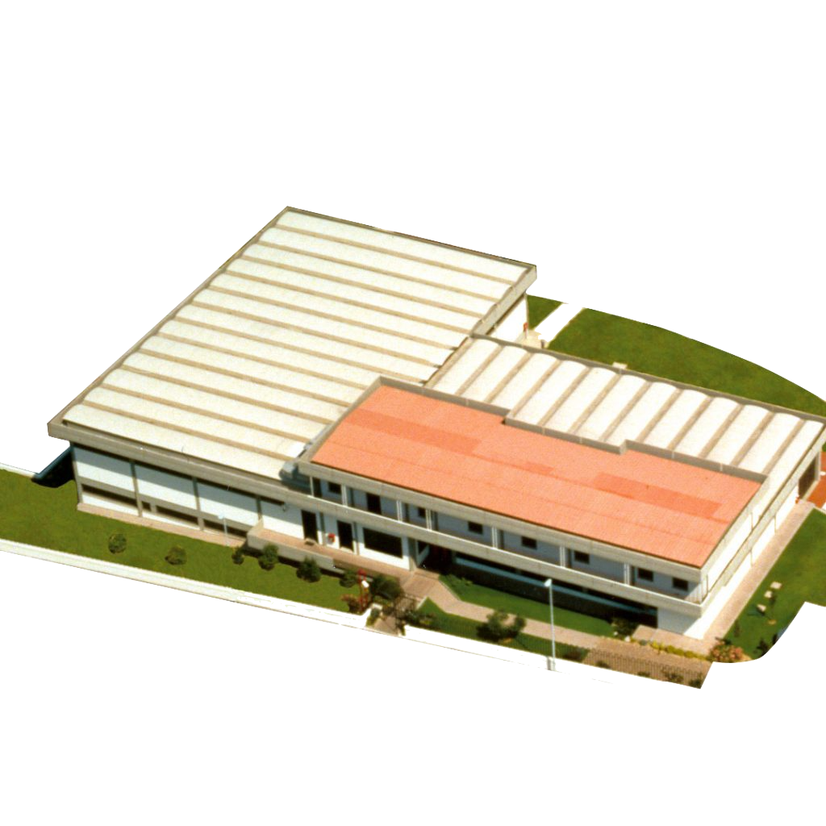
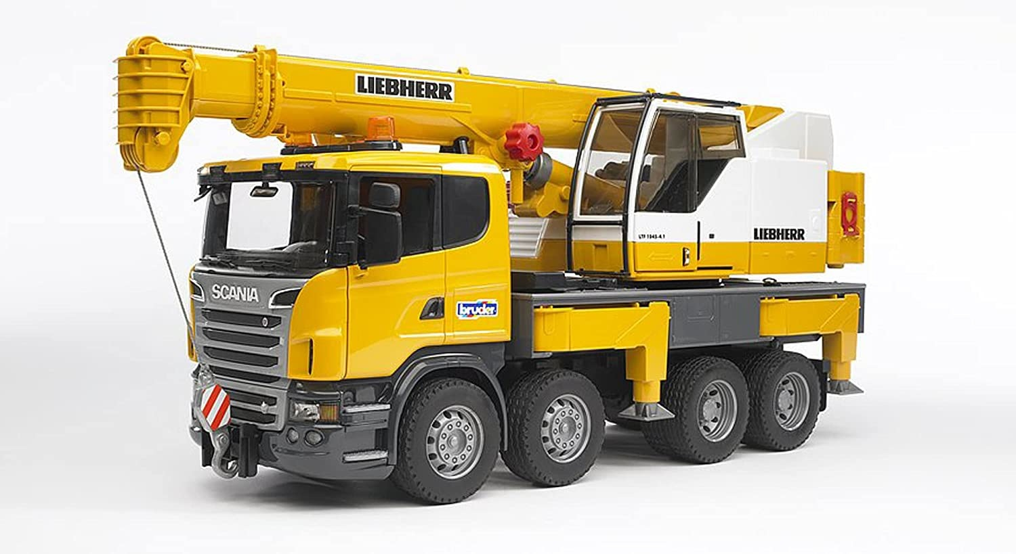

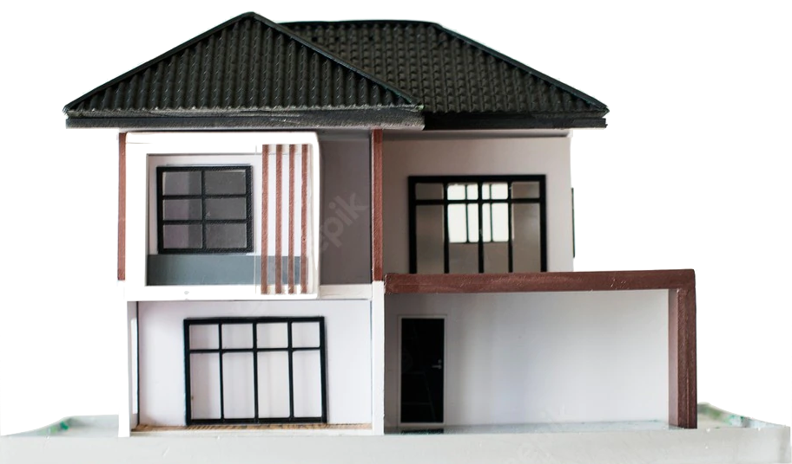
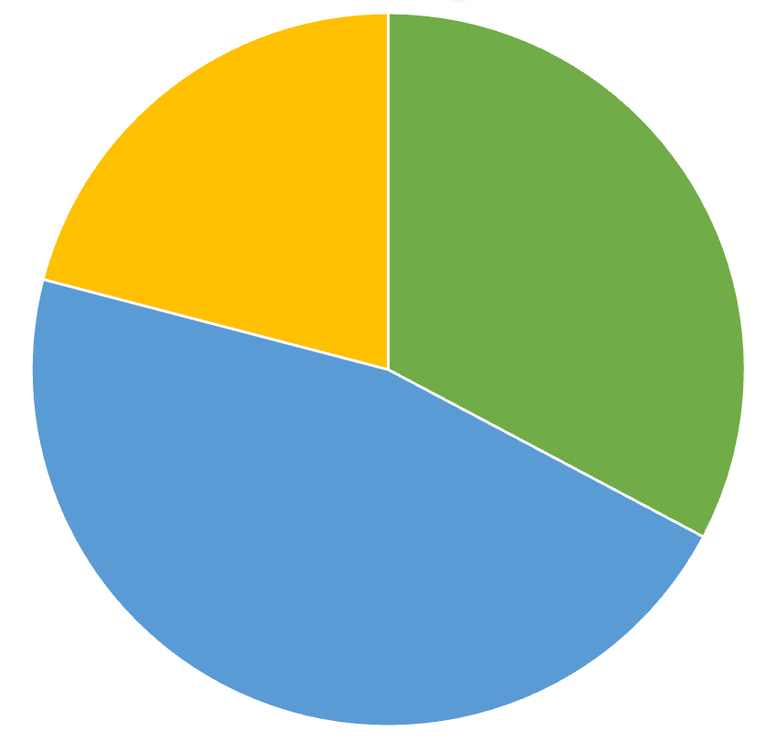

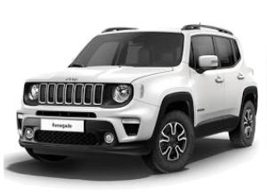

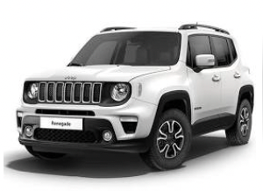
Il 70% dei consumi energetici è nelle famiglie
Riscaldamento: principalmente gas metano
Trasporti: benzina e diesel
Elettricità: acquisto dalla rete
Elettricità
28,3 MTep
(20,93%)
La transizione energetica
NON È POSSIBILE
senza le famiglie
Trasporti
44,3 Mtep
(32,77%)
Quindi non è possibile una transizione energetica senza le famiglie (70%)
Riscaldamento
62,6 MTep
(46,30%)
Cosa succederebbe se abbattessimo i consumi privati?
MTep: MegaTep, Milioni di Tonnellate equivalenti di petrolio

Slide 19
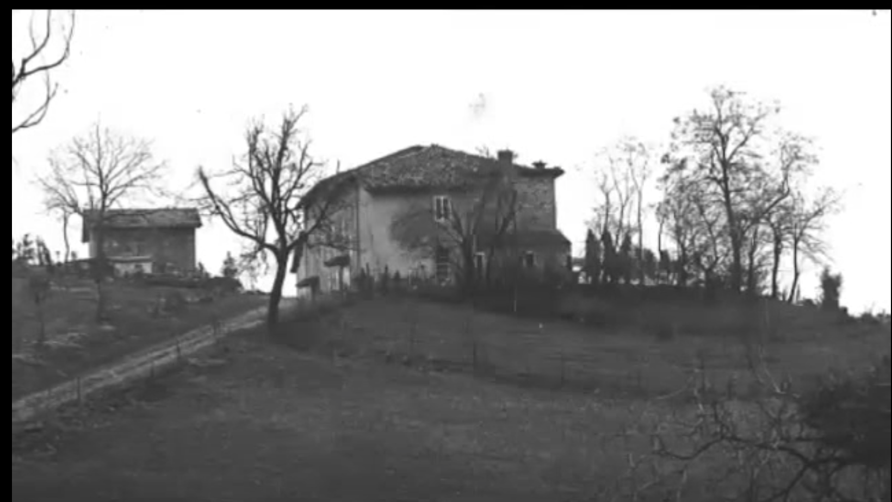
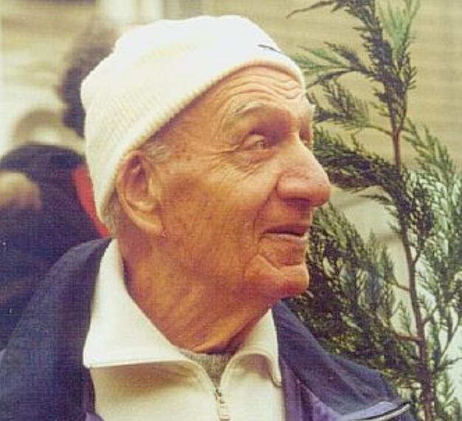
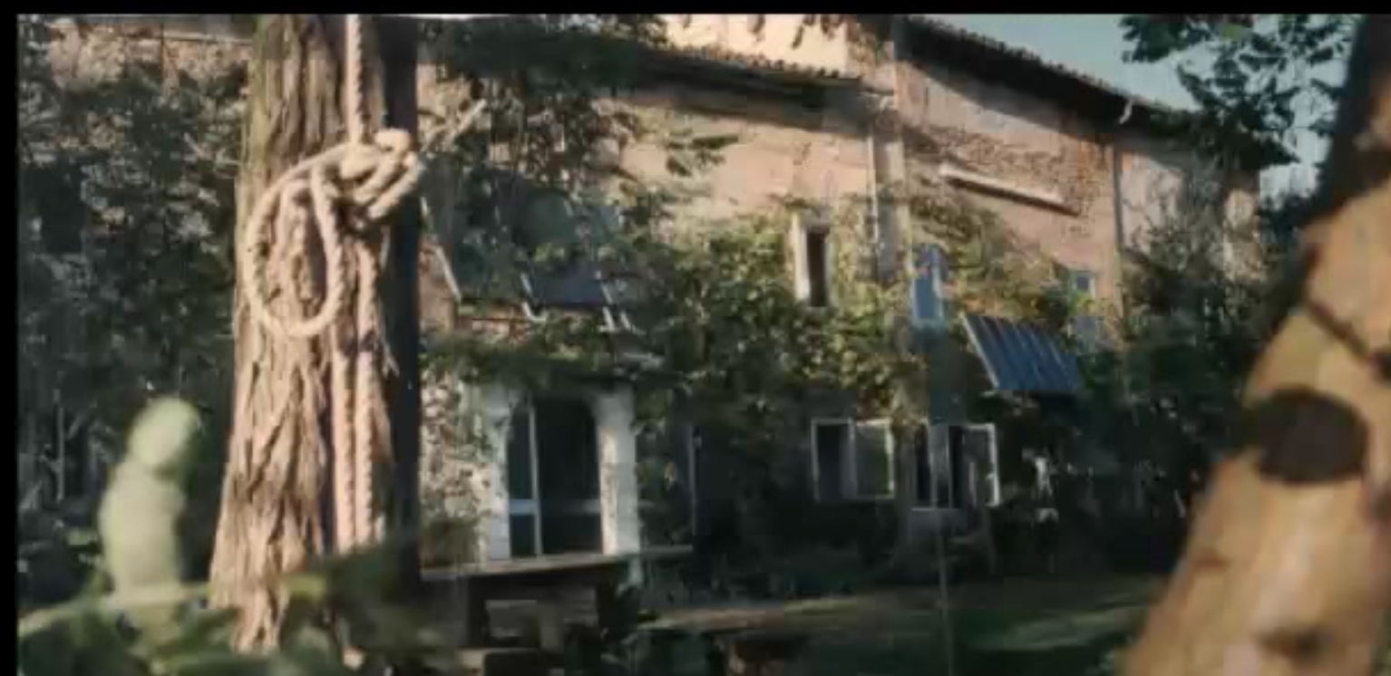
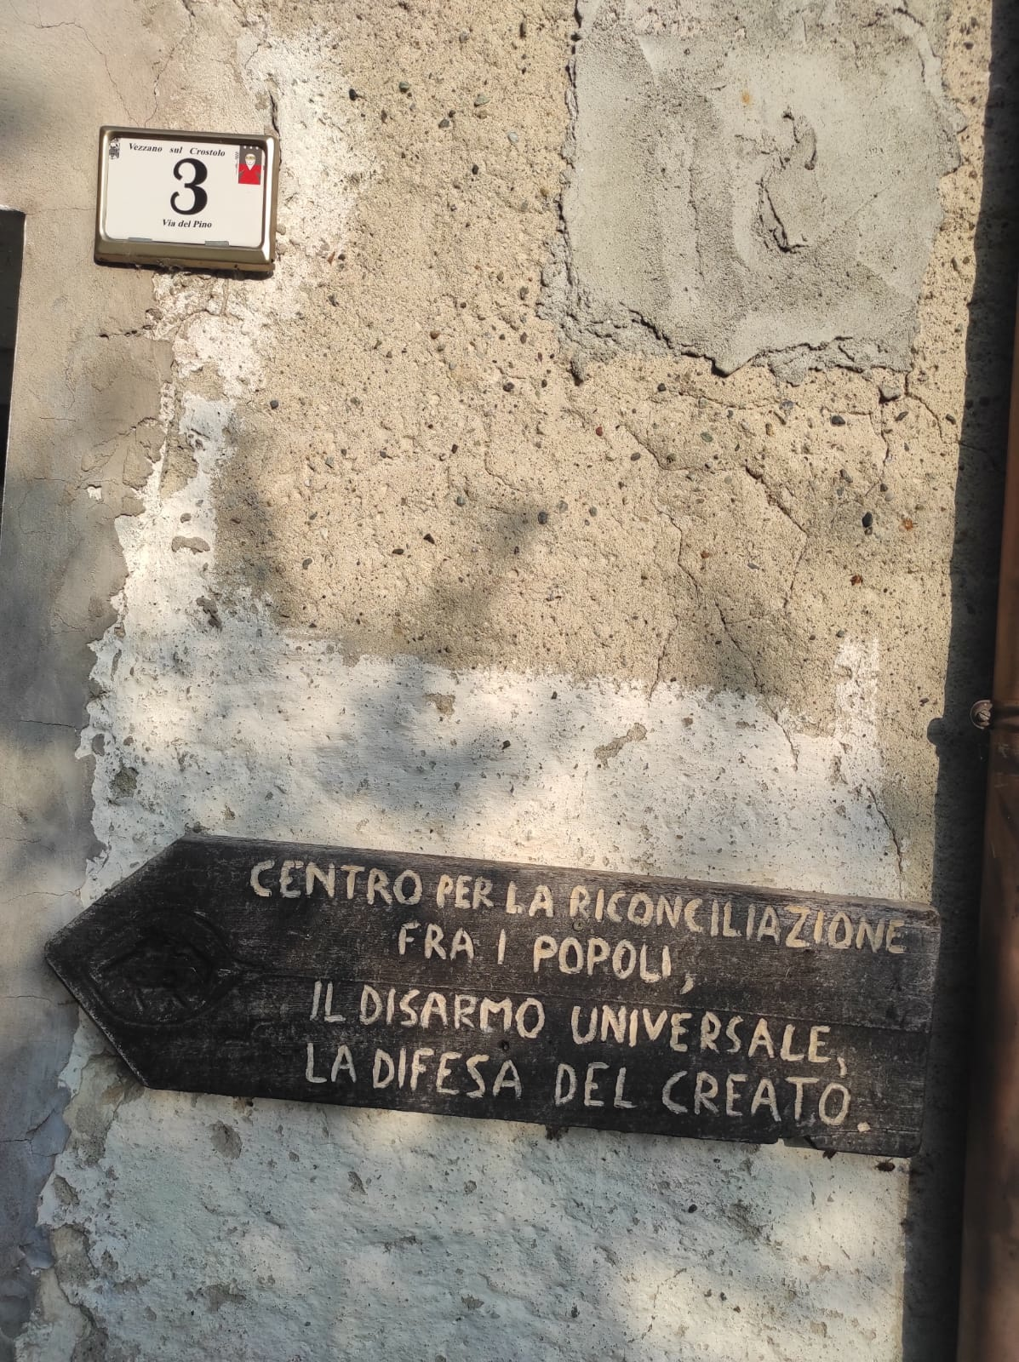
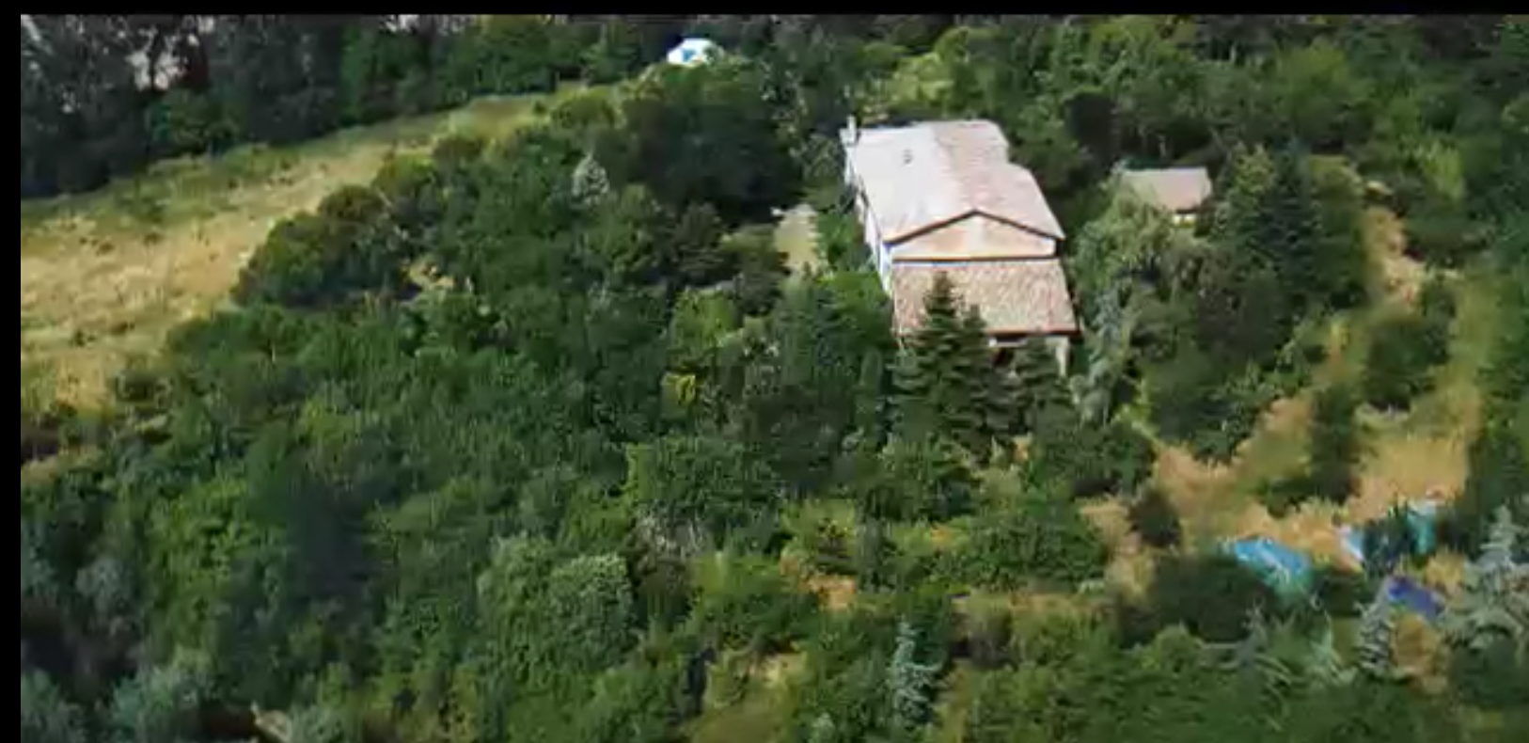
Paride Allegri

Slide 20
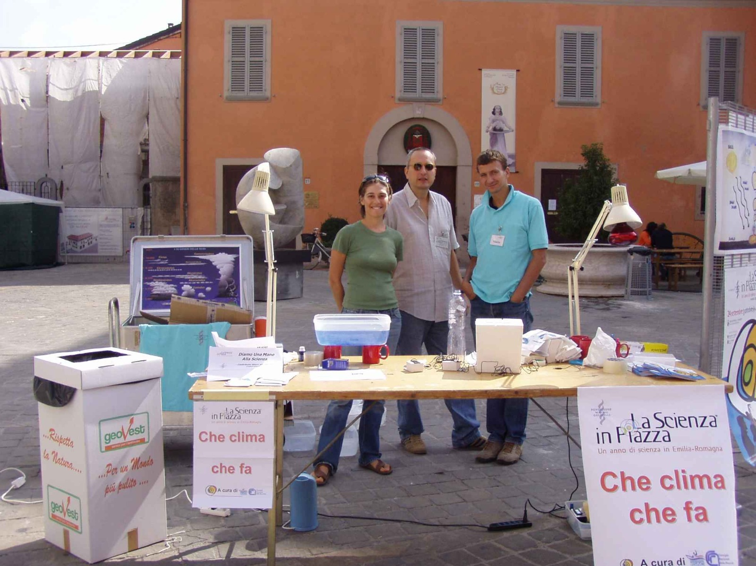
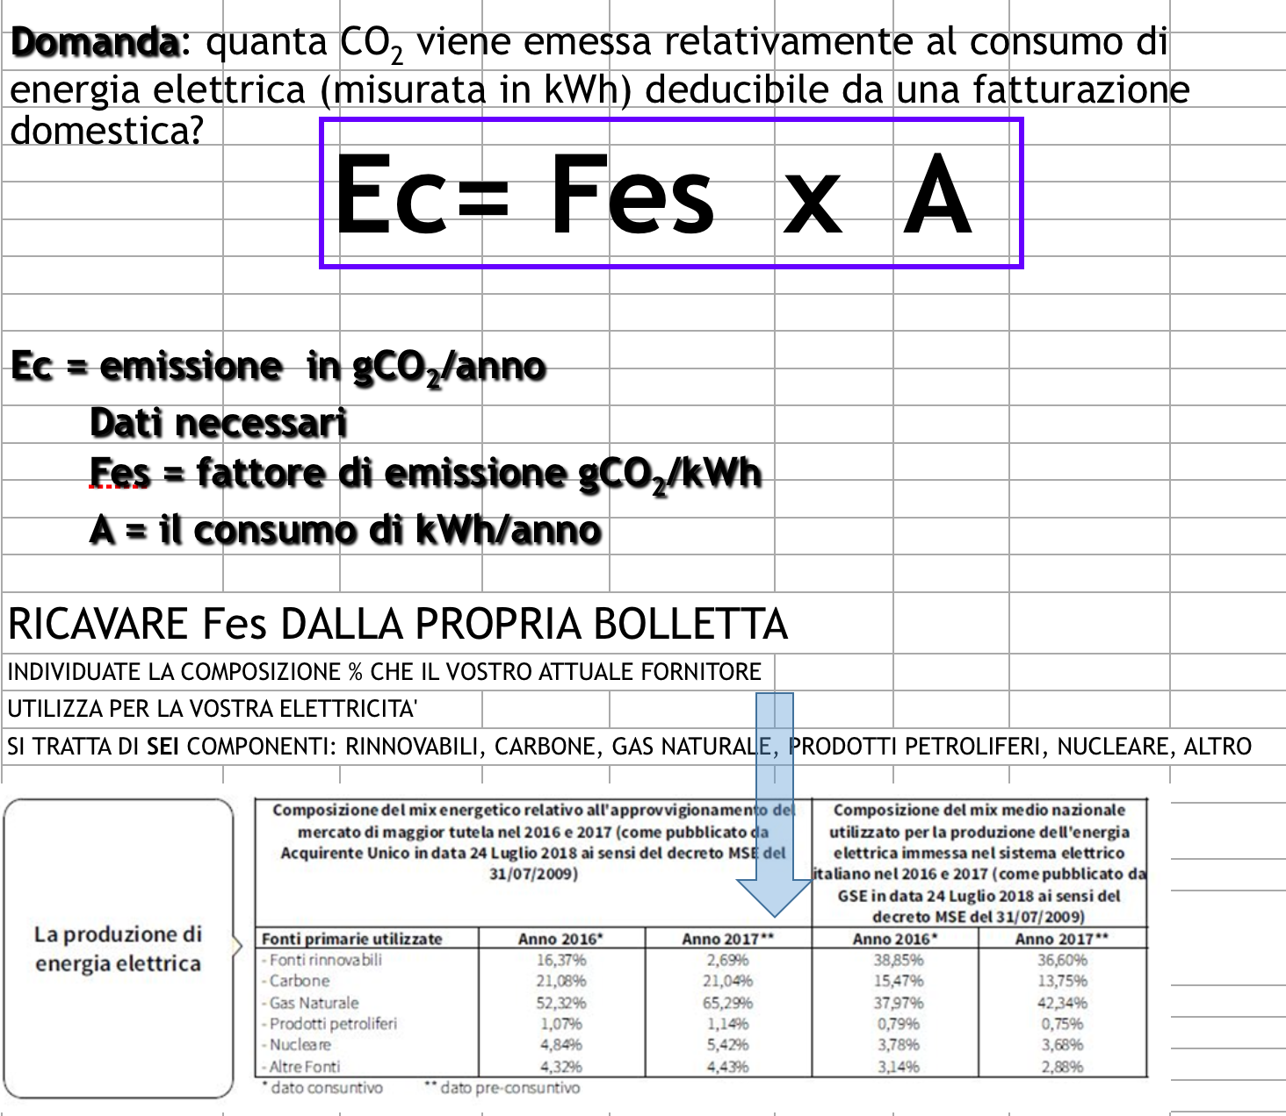
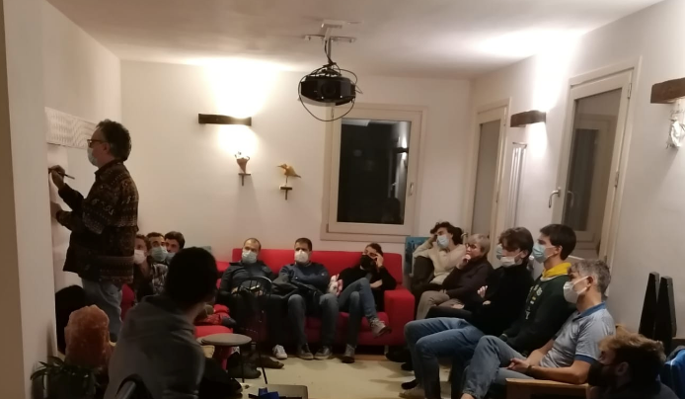
consapevolezza
Analisi dei consumi (bollette) Impronta carbonica

Slide 21
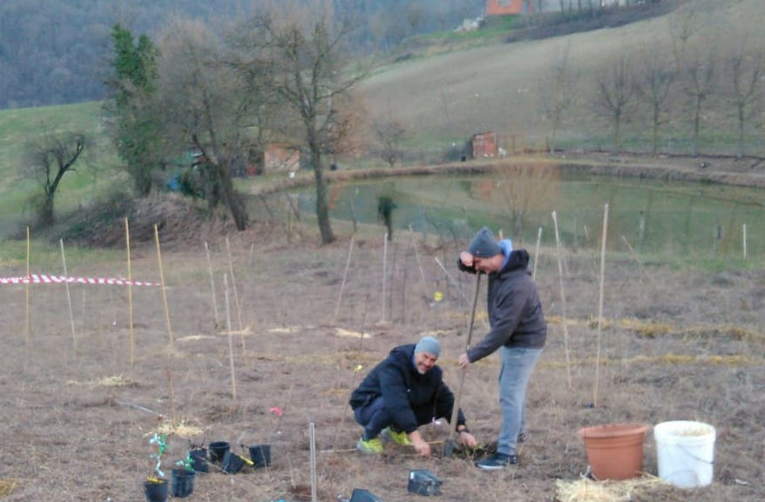
scelte “individuali” fatte collettivamente
Scelta del fornitore dell’energia
Mobilità elettrica
Installazione fotovoltaico
Recupero acque grigie
Scelta banca con piano di sostenibilità
piantumazione

Slide 22
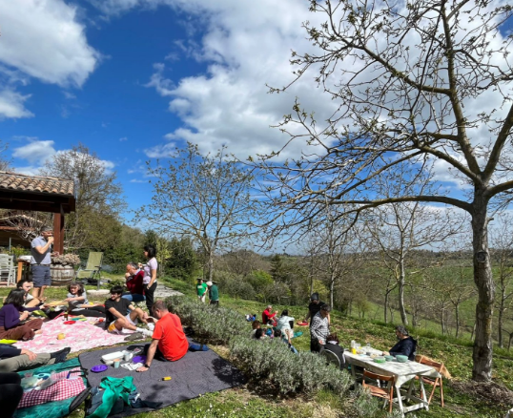
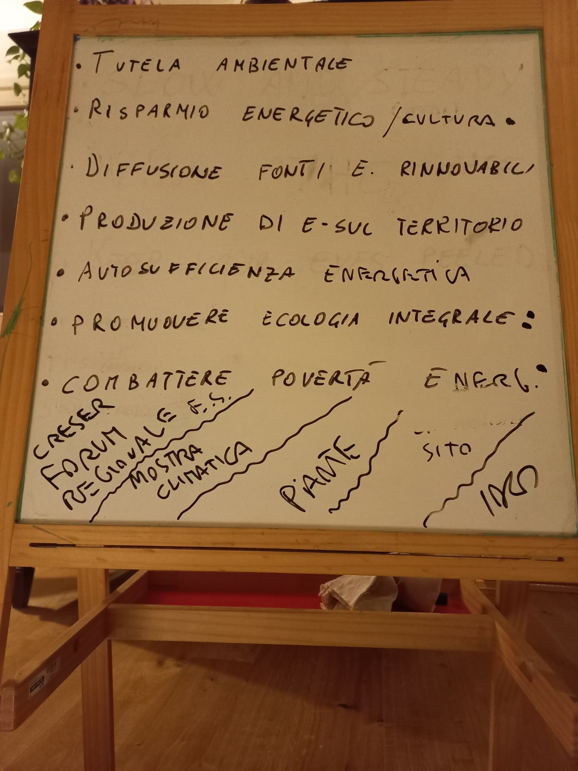
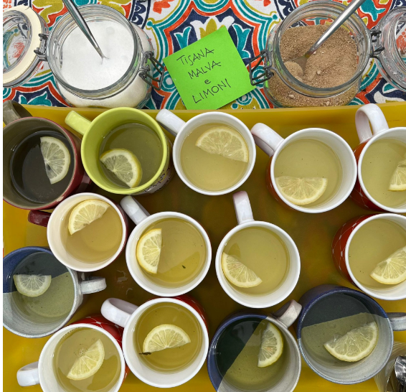
imparare la CER facendola
dalla consapevolezza all’incoscienza azione collettiva

Slide 23
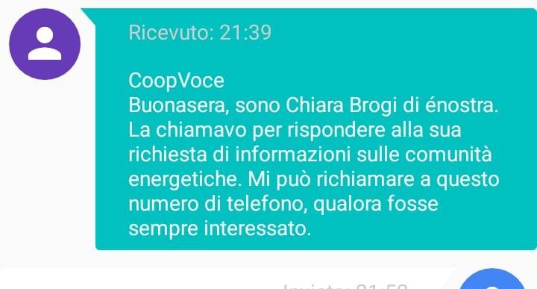
agosto 2022

Slide 24

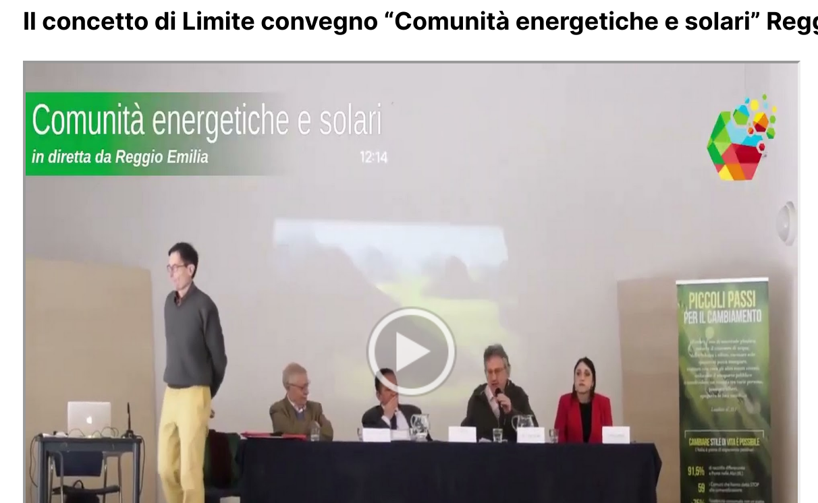


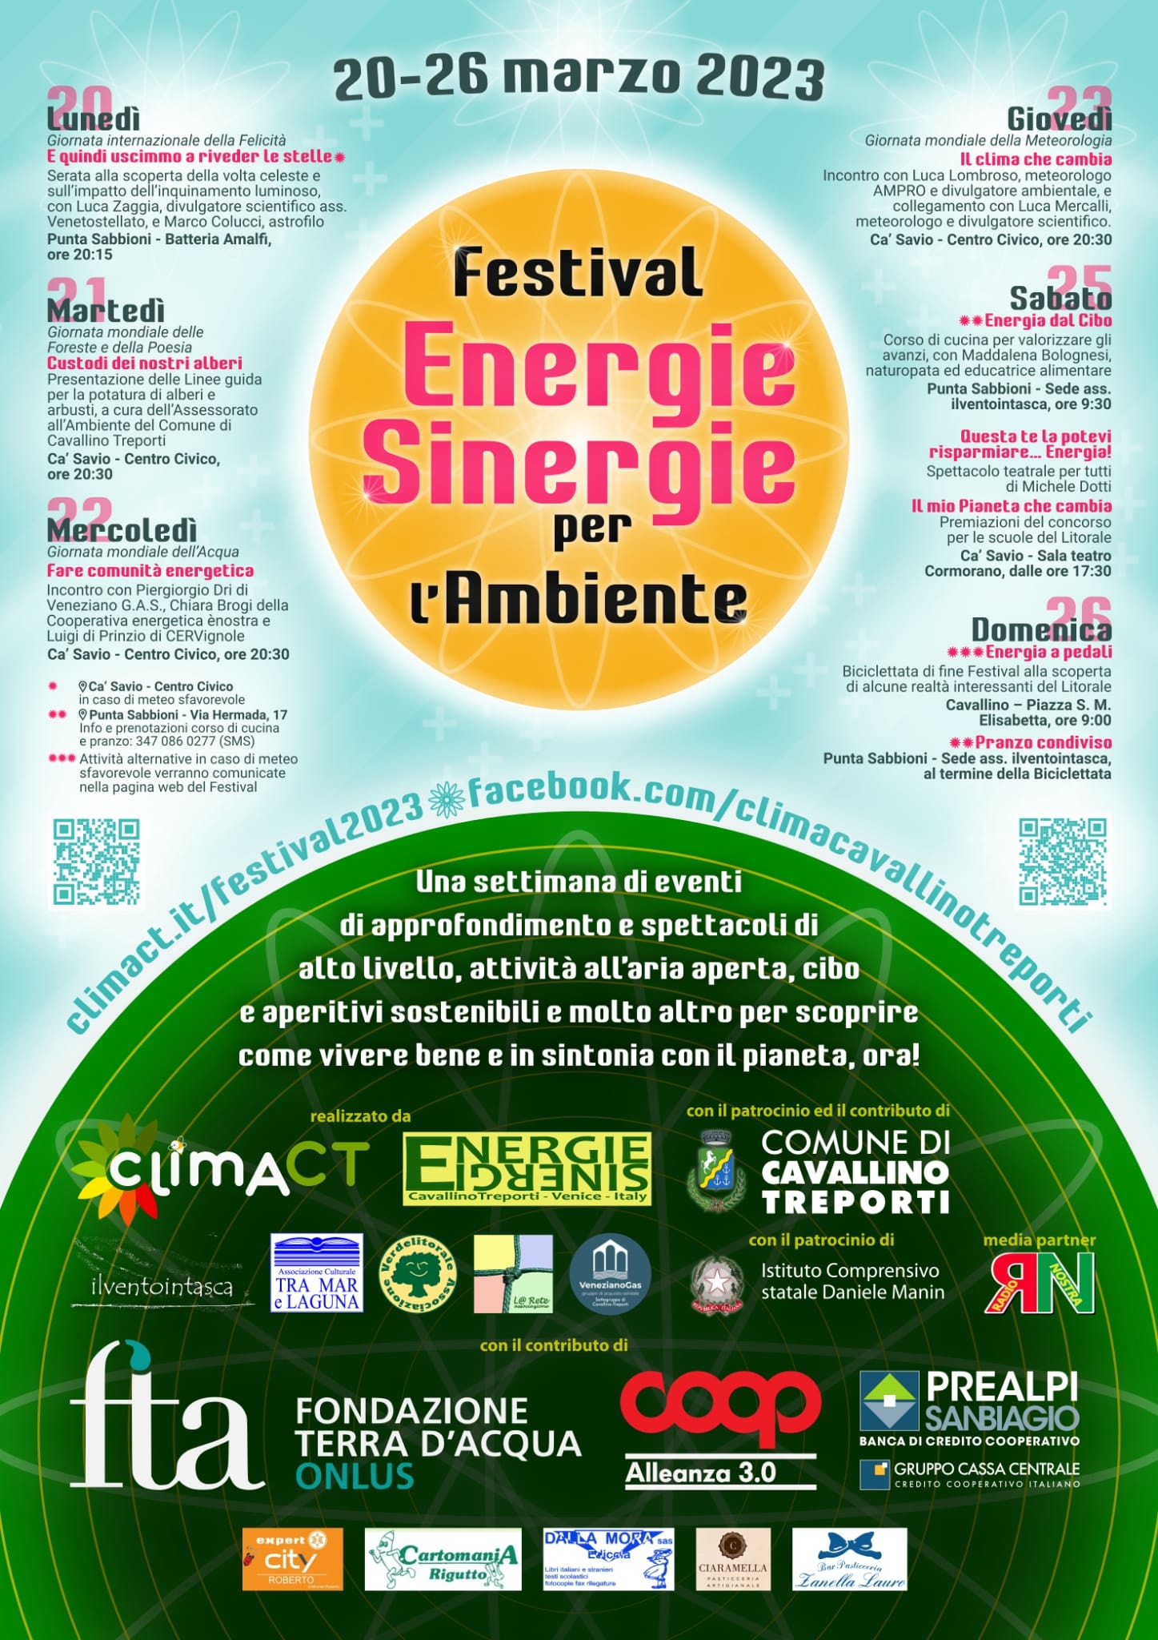

ottobre 2022 dicembre 2022
Avvenimenti

Slide 25
PROGRAMMA realizzazione 2023
perimetro di azione
manifestazione di interesse (scritta)
strategia a costo “quasi zero”

Slide 26
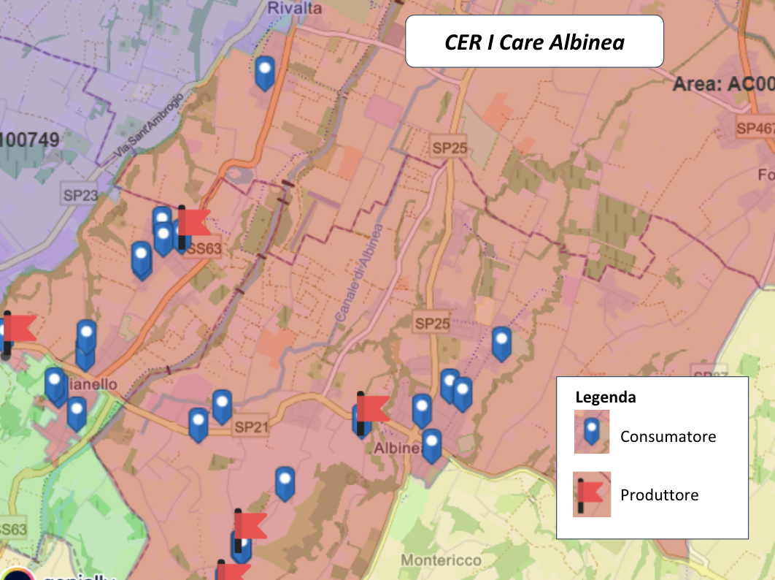
… evoluzione… fiducia

Slide 27
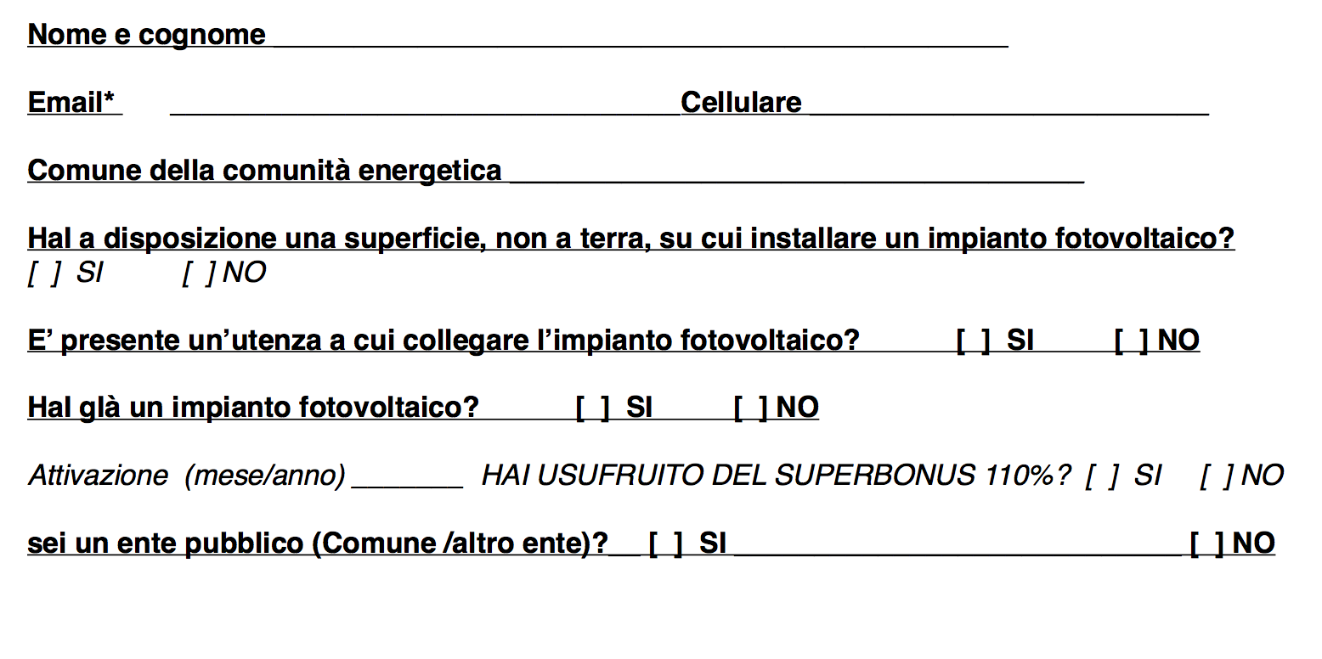
manifestazione di interesse

Slide 28
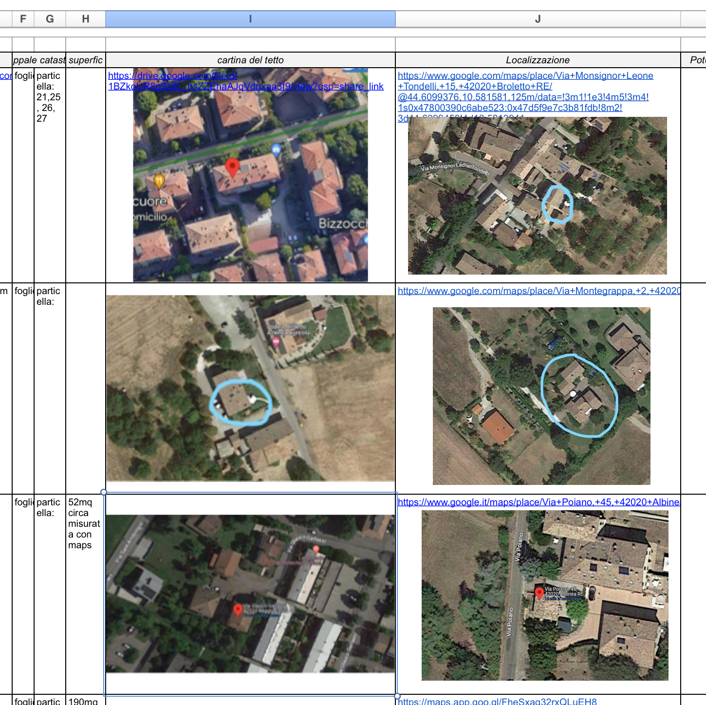
strategia a costo “quasi zero”: unirsi

Slide 29
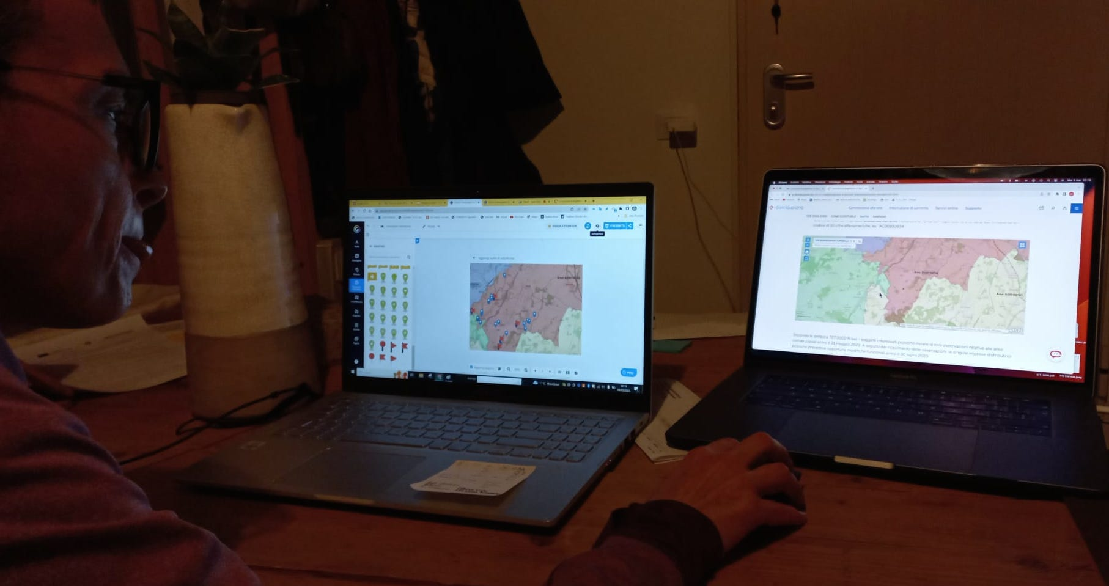
Bando RER

Slide 30
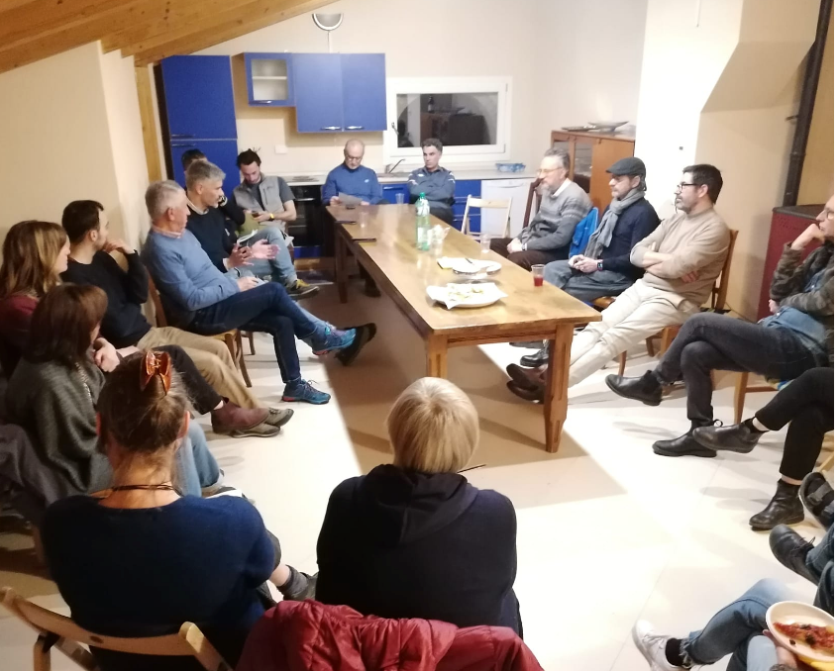
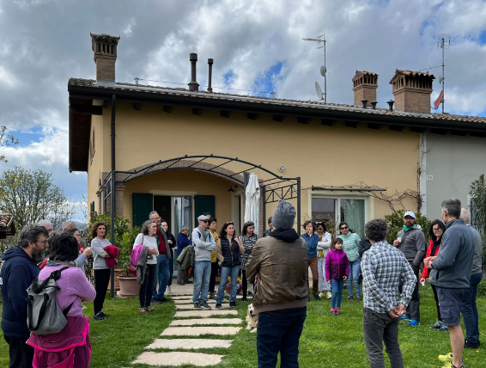
… evoluzione…
27 membri
(5 Produttori, 22 Consumatori)
39 KWhp,
Produzione 46.000 KWh/anno

Slide 31
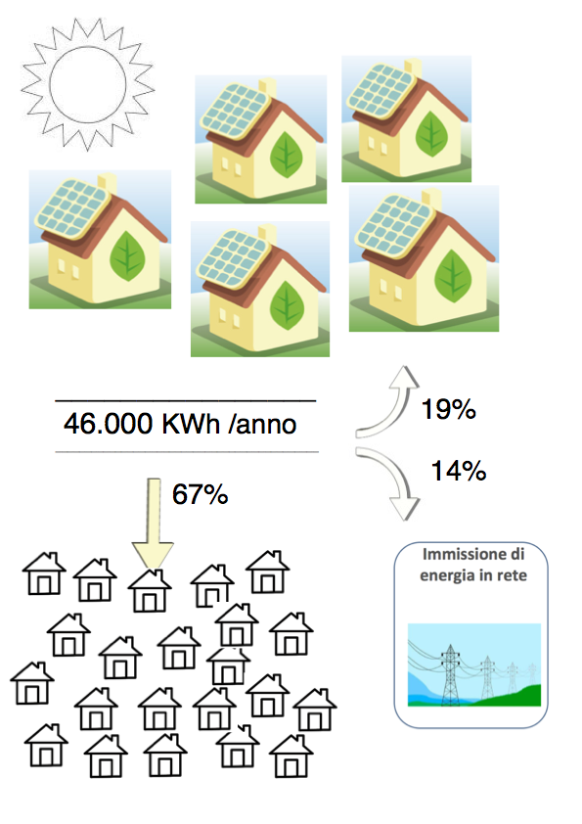
39 KWhp, Produzione 46.000 KWh/anno

Slide 32

benefici economici
I ricavi stimati sono pari a 8.790 euro/anno
di cui 1.750 euro/anno saranno accantonati per i costi di gestione – comprensivi di manutenzione impianto e gestione amministrativa della CER.
I ricavi netti saranno destinati a progetti locali: in collaborazione con Casa Betania – membro CER – e i Servizi sociali, saranno individuate famiglie in situazioni di fragilità economica e/o e sarà strutturato un progetto specifico di contrasto alla vulnerabilità.
Non è prevista una ripartizione dei benefici fra i membri
…

Slide 33
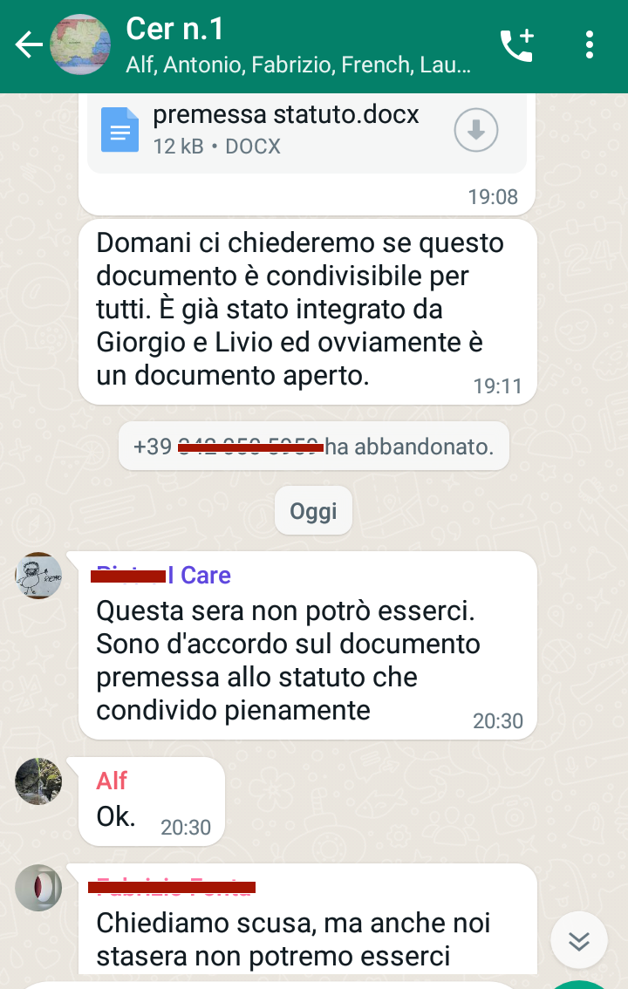
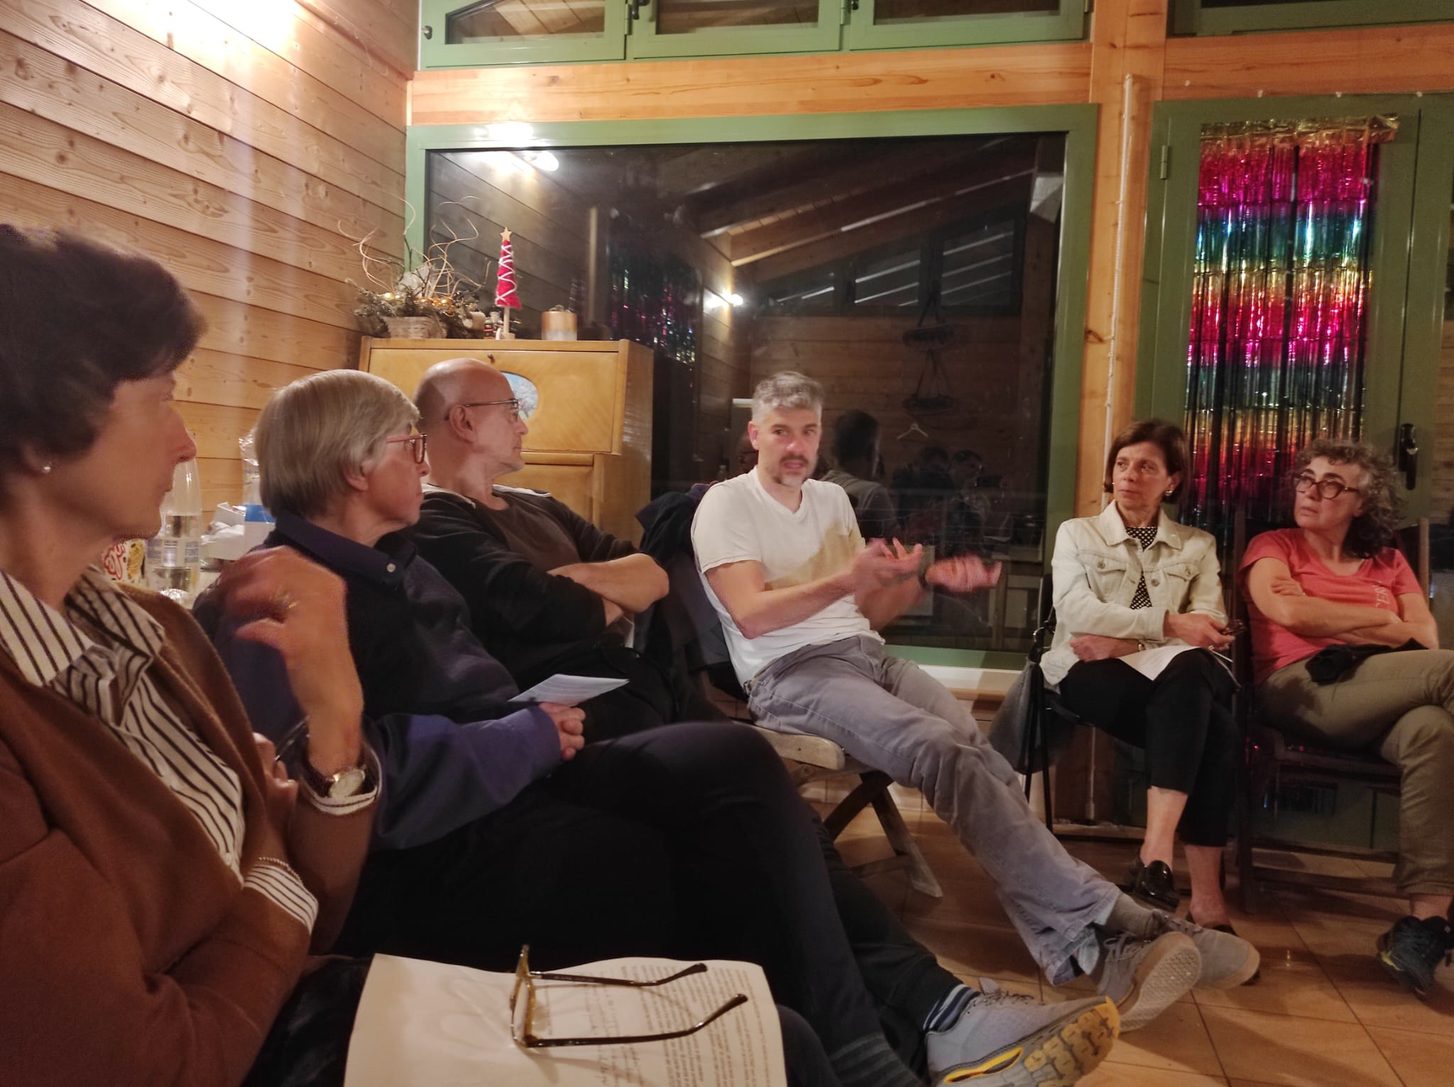
Statuto
CER solidale
Statuto / Regolamento

Slide 34
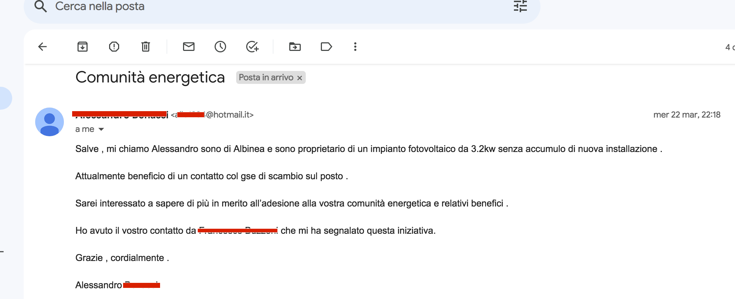
icarereggioemilia@gmail.com

Slide 35


I benefici apportati dalle CER
BENEFICI AMBIENTALI:
  aumento della produzione di energia rinnovabile;
  riduzione delle perdite di rete (solo bassa tensione).
BENEFICI ECONOMICI:
    riduzione della bolletta grazie all'energia autoconsumata (individualmente);
    accesso alle tariffe incentivanti sull'energia condivisa (collettivamente);
    cumulabilità con altri contributi es. 50%
BENEFICI SOCIALI:
    contrasto alla povertà energetica;
    sostegno ai soggetti più fragili.

Slide 36
Cosa altro possono fare le CER
Responsabilizzazione del nostro «Perimetro sociale»: (lotta allo spopolamento, attivazione di pratiche virtuose, inclusione sociale, lotta alla povertà energetica, …)
Miglioramento della qualità di vita del territorio (installazione di colonnine di ricarica, arricchimento della dotazione dei parchi, acquisto di auto elettriche in car sharing, miglioramento dell’illuminazione urbana…)
Autonomia di decisione sulla destinazione dei contributi
Consapevolezza e controllo del processo
Attenzione a soggetti Profit
Attenzione al ruolo dei Comuni
Spunto per cambiare lo stile di vita
Comportamento energetico: passare da consumare senza controllo a:
Consumare quello che produciamo (Autoconsumo individuale)
Consumare quando c’è produzione locale (Autoconsumo collettivo)
  Recuperare le relazioni tra persone

Slide 37
Prossimi passi (in attesa dei decreti attuativi)
COSTITUZIONE DI FORMA GIURIDICA
(ANR, AR, COOP, Fondazione)
A medio termine:
Divulgazione
Favorire nuove CER come strumenti
di aggregazione, consapevolezza, azione

Slide 38
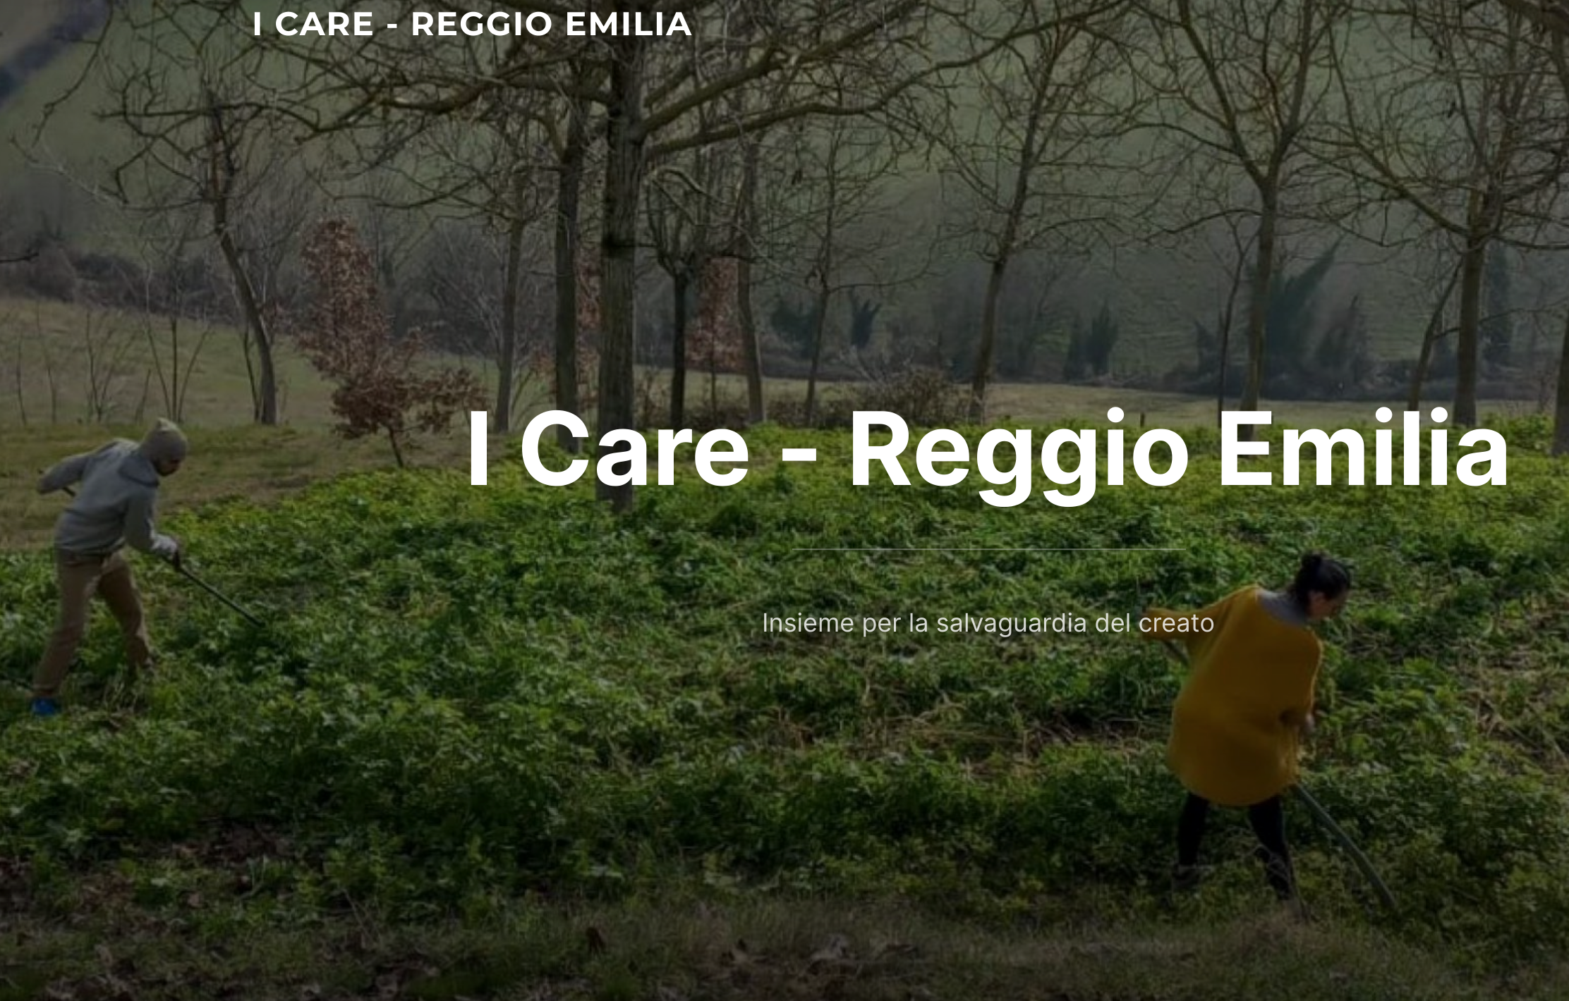
www.icarereggioemilia.it
icarereggioemilia@gmail.com

Slide 39
end

Slide 40
I benefici economici sociali e ambientali
Benefici
energia
condivisa
Benefici
energia
immessa in rete
RICAVO CER
Restituzione del capitale investito
azzeramento spese di gestione
Riduzione costi energetici
Lotta alla povertà energetica
Attività sociali/culturali
Servizi di prossimità
Welfare locale
Riduzione emissioni climalteranti

Slide 41
CER: passaggi normativi
RED2: 2001
2020: Recepimento italiano RED2: Legge 8 del 28 febbraio per impianti <200 kW con menmbi sottesi alla stessa cabina di trasformazione media/bassa tensione (secondaria)
Il DM MISE stabilisce l’incentivo sull’energia condivisa in tempo reale in 110 €/MWh
Il DL 199/2021 porta le dimensioni a 1 MW e allarga la condivisione alla cabina primaria (Alta/media)

Slide 42
pensieri sparsi…
Non è possibile una transizione energetica senza le famiglie.
La transizione ecologica richiede un’elettrificazione di massa.
Dobbiamo passare da un consumo senza controllo a:
  Consumare quello che produciamo (Autoconsumo individuale);
  Consumare quando c’è produzione locale (Autoconsumo collettivo).
L’efficienza energetica non basta. Occorre anche:
  Consumare meno energia;
  Muoverci meno e meglio;
  Usare meno merci
Le Comunità Energetiche sono un’occasione per:
  Riflettere sulle nostre abitudini;
  Rimettere al centro la Comunità.

Slide 43
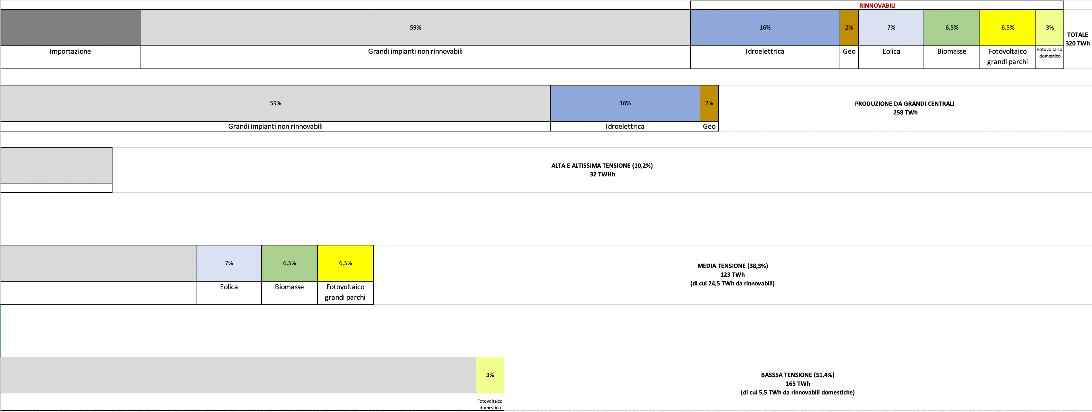
I numeri della Rete italiana (2021)
Fonte: Terna SpA
https://www.terna.it/it/sistema-elettrico/statistiche/pubblicazioni-statistiche

Slide 44
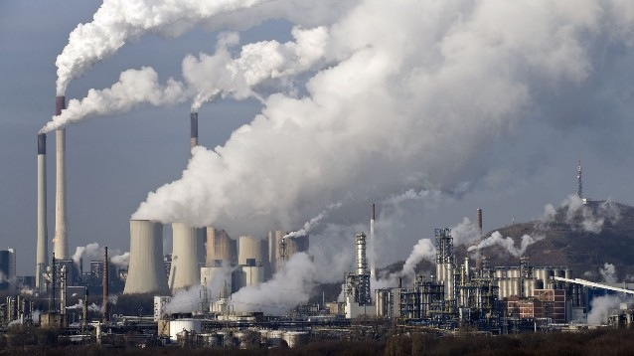

Transizione energetica: da consumatori a «prosumers»
La Transizione energetica dalle fonti fossili a quelle rinnovabili passa oggi per l’elettrificazione
Questa trasformazione può avvenire in forma individuale oppure, in maniera più efficiente e più sociale, in forma collettiva attraverso le Comunità Energetiche Rinnovabili (CER)
Condividendo energia rinnovabile diffusa il consumatore può trasformarsi in pro-sumer (produttore-consumatore) di energia autoprodotta
CONSUMER
PROSUMER
fonte: CRESER

